Slide 1
IV РАЗРЕД

Slide 2
Изводљивост сабирања и одузимања
у скупу природних бројева
-N-

Slide 3
На данашњем
часу:
Усвајање појма изводљивости операције сабирања у скупу N и неизводљивости операције одузимања у скупу N.

Slide 4
Да поновимо:
Скуп природних бројева означавамо великим латиничним словом N.
Словом n обично означавамо било који природни број .
Запис А= {1,3,5} читамо : СКУП А сачињавају бројеви 1,3 и 5.
Запис 0 ∉ N читамо: НУЛА НЕ ПРИПАДА скупу N.
Најмањи природни број је 1. Он једини нема свог претходника.
Скуп природних бројева има бесконачно много бројева.

Slide 5
Ако саберемо било која два природна броја уверићемо се да њихов збир припада скупу природних бројева.
а | 5 | 500 | 3 200 | 3 875 936
b | 150 | 300 | 1 300 | 6 000 000
a+b | 155 | 800 | 4 500 | 9 875 936
Збир било која два природна броја припада скупу природних бројева!
Зато кажемо да је операција сабирања изводљива у скупу N.

Slide 6
Ако било која два природна броја означимо словима a и b, онда изводљивост операције сабирања у скупу природних бројева можемо да запишемо овако:
a,b ∊ N (a+b) ∊ N

Slide 7
ЗАДАТАК
Реши следећу једначину и увери се да ли њено решење припада скупу N.
X – 369 = 358
X = 369 + 358
X = 727
Решење једначине припада скупу N.

Slide 8
Попуњавањем таблице утврђујемо да разлика било која два природна броја не припада увек скупу N. У табели ћемо означити ознаком X.
А | 10 | 1 600 | 5 000 | 8 700
b | 15 | 1 200 | 6 000 | 3 699
a - b | X | 400 | X | 5 001
500
2 000
X
а<b
(a-b) ∉ N
а>b
(a-b) ∊ N
Када је умањеник мањи од умањиоца њихова разлика не припада скупу N.
Постоје природни бројеви чија разлика не припада скупу природних бројева.
Зато кажемо да операција одузимања није увек изводљива у скупу N.

Slide 9
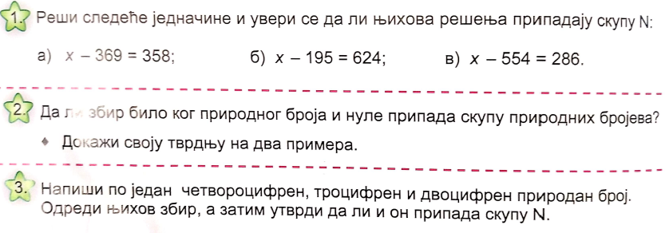
ДОМАЋИ ЗАДАТАК:

Slide 10
ДОМАЋИ ЗАДАТАК:

